Slide 1
NASVETI ZA VARNOST NA SPLETU
Avtorica: Sonček
Mentor: mag. Alenka Žerovnik
Razredni pouk, IKT v izobraževanju, !. letnik
Univerza v Ljubljani, Pedagoška fakulteta

Slide 2
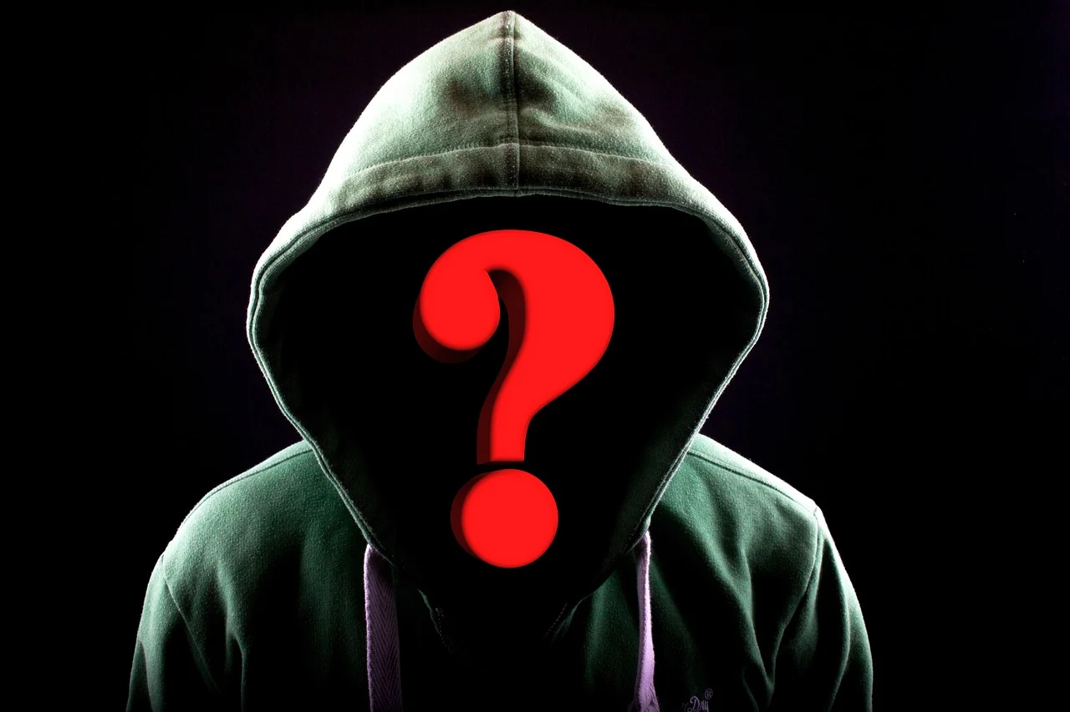
Zaščita zasebnosti
Uporabljaj dolga in zapletena gesla, različna na različnih spletnih straneh, menjaj jih pogosto. Zelo pomembno, da svojih gesel ne razkriješ nikomur!
Svoj profil na socialnih omrežjih nastavi na zasebnega.
Izključi spletno kamero, ko ta ni v uporabi
Na spletu ne objavljaj svojih osebnih podatkov:
telefonske številke, kraja bivanja,
davčna številka, številka kreditne kartice

Slide 3
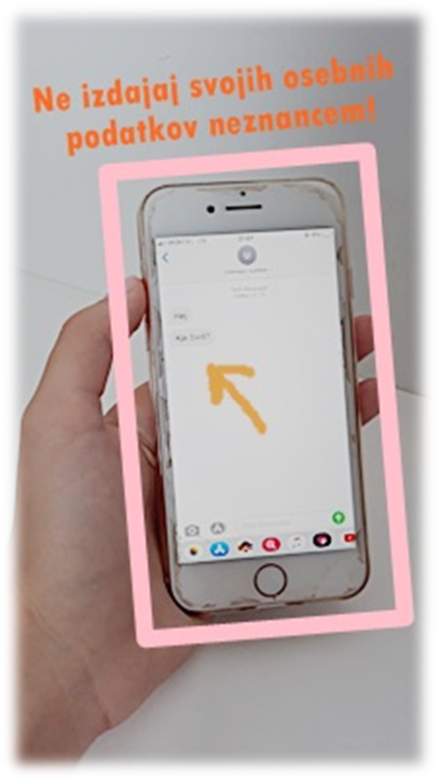
Odnos do socialnih omrežij
Dvakrat premisli o negativnih posledicah, ki jih lahko prinese objavljena slika
Upoštevaj starostno omejitev družabnih omrežij
Ne sprejemaj želj za prijateljstvo od ljudi, ki jih ne poznaš
Ne odpiraj sporočil od neznancev, ne zaupaj neznancem
Spoštuj zasebnost drugih in ne objavljaj njihovih slik brez dovoljenja

Slide 4
Animacijsko predstavljeno opozorilo mladim naj ne zaupajo neznancem na spletu

Slide 5
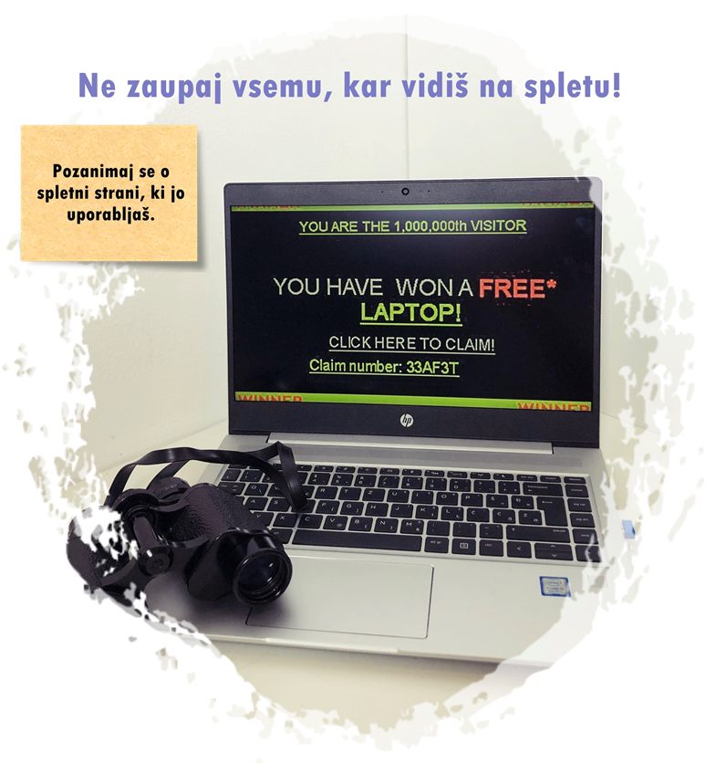
Zaščita računalnika
Na računalnik namesti posodobljen antivirusni program
Vklopi požarni zid
Domače brezžično omrežje zaščitite z geslom
Ne odpirajte priponk ter sumljivih povezav na spletu

Slide 7
Viri:
Zaščita zasebnosti pridobljeno s: https://safe.si/nasveti/moja-identiteta-in-zasebnost/zascita-zasebnosti-nasveti
Odnos do socialnih omrežji pridobljeno s: https://safe.si/nasveti/druzabna-omrezja/spletna-druzabna-omrezja-10-naj-nasvetov
Zaščita računalnika pridobljeno s: https://safe.si/nasveti/zascita-racunalnika-in-mobilnih-naprav/zascita-racunalnika-in-mobilnih-naprav-10-naj-nasvetov
Slike pridobljene s: https://pixabay.com/
Ostale slike označene z licenco so avtorske
Videoposnetek pridobljen s: https://safe.si/video/risanke-ovcesk/maskarada-lazno-predstavljanje-na-internetu

